Slide 1
Steuerberatung 2020
– Veränderungsnotwendigkeit, Veränderungsmöglichkeiten
und Handlungsfelder –

Slide 2
Steuerberatung 2020
Die zukunftsfähige Kanzlei
GLIEDERUNG
AUSGANGSLAGE: LEITBILD UND MÜNSTERANER THESEN
ZIEL: DIE ZUKUNFTSFÄHIGE KANZLEI
WETTBEWERB UM MITARBEITER
WETTBEWERB UM MANDANTEN
HANDLUNGSFELDER BSTBK/STBK UND KANZLEIEN

Slide 3
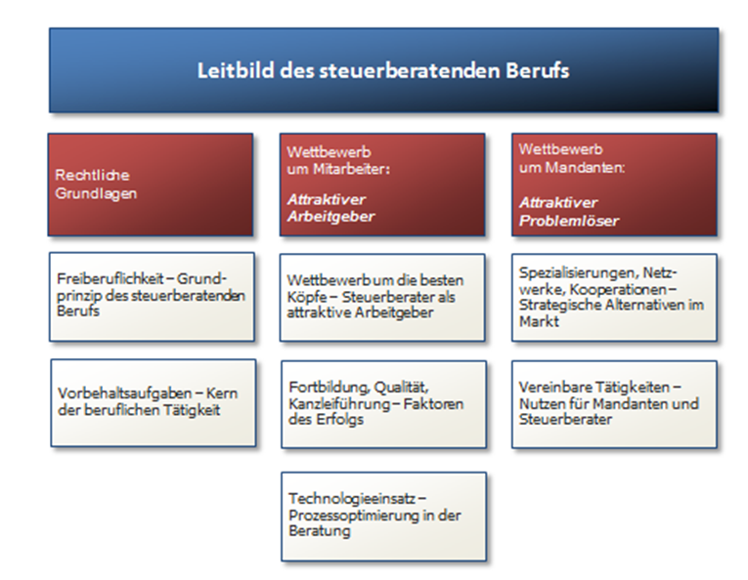
Steuerberatung 2020
Ausgangslage: Leitbild des steuerberatenden Berufs
und 7 Münsteraner Thesen

Slide 4
Steuerberatung 2020
Ziel: Die zukunftsfähige Kanzlei
Zukunftsfähige
Kanzlei:
Attraktive
Selbstständigkeit

Slide 5
Steuerberatung 2020
Ziel: Die zukunftsfähige Kanzlei
Wettbewerb um Mitarbeiter:
Attraktiver
Arbeitgeber
Zukunftsfähige
Kanzlei:
Attraktive
Selbstständigkeit

Slide 6
Steuerberatung 2020
Ziel: Die zukunftsfähige Kanzlei
Wettbewerb um Mitarbeiter:
Attraktiver
Arbeitgeber
Zukunftsfähige
Kanzlei:
Attraktive
Selbstständigkeit
Wettbewerb um Mandanten:
Attraktiver
Problemlöser

Slide 7
Steuerberatung 2020
Zukunftsworkshop: Wettbewerb um Mitarbeiter
Wettbewerb um Mitarbeiter:
Attraktiver Arbeitgeber
Veränderungsnotwendigkeit
Demografischer Wandel erreicht Steuerberaterkanzleien
Anforderungen an Mitarbeiter steigen

Slide 8
Steuerberatung 2020
Führung
Professionelle Mitarbeiterführung
Aufgaben
Attraktive Aufgaben für Mitarbeiter
Außenwirkung
Gutes Außenbild der Steuerberater als Arbeitgeber
Karriere
Gute Möglichkeiten f. Karriere und Verant-wortungsübernahme
StB = attraktiver Arbeitgeber
Weiterbildung
Gute Weiterbildung und gutes Wissens-management
Recruiting
Wirksame, aktive Mitarbeiter-gewinnung
Team
Angenehmes
Team-Klima
Work-Life-Balance
Gute Vereinbarkeit von Beruf und Privatleben

Slide 9
Steuerberatung 2020
Zukunftsworkshop: Wettbewerb um Mitarbeiter
Wettbewerb um Mitarbeiter:
Attraktiver Arbeitgeber
Heutige Mindestanforderungen an eine Kanzlei
Außenbild der Steuerberaterkanzlei
Verbesserte Aus-/Weiterbildung der Mitarbeiter
Schaffung attraktiver Arbeits-bedingungen (z. B. Work-Life-Balance)
professionelle Mitarbeiterführung
Work-Life-Balance

Slide 10

Steuerberatung 2020
Ziel: Die zukunftsfähige Kanzlei
Unterstützung durch BStBK/StBK
Nachwuchsmarketing
Einsatz für optimale Rahmenbedingungen in der Ausbildung zum Steuerfachangestellten
Imagekampagne für den Berufsstand

Slide 11
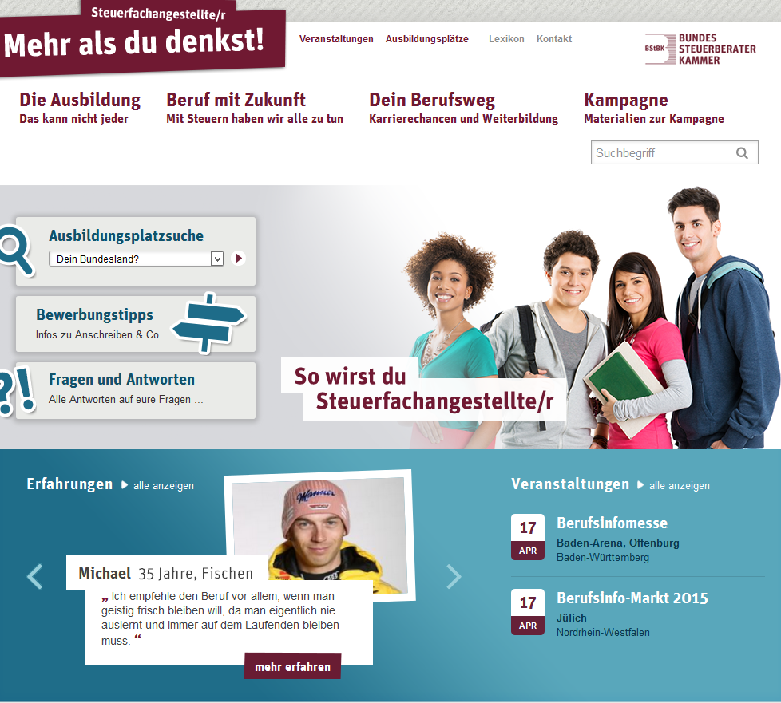
Steuerberatung 2020
Nachwuchsmarketing: www.mehr-als-du-denkst.de

Slide 12


Steuerberatung 2020
Nachwuchsmarketing: Flyer und Anzeigenmotive

Slide 13
Steuerberatung 2020
Zukunftsworkshop: Wettbewerb um Mandanten
Veränderungsnotwendigkeit
Zunehmende Digitalisierung
Mandanten-Bedürfnisse ändern sich
Zunehmender Konkurrenzdruck
Wettbewerb um Mandanten:
Attraktiver Problemlöser

Slide 14
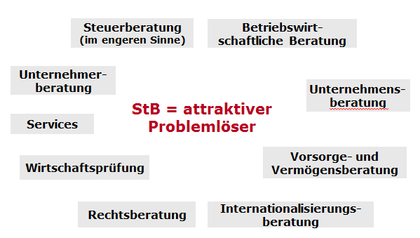
Steuerberatung 2020
Zukunftsworkshop: Wettbewerb um Mandanten

Slide 15
Steuerberatung 2020
Zukunftsworkshop: Wettbewerb um Mandanten
Heutige Mindestanforderungen an eine Kanzlei
Klares Dienstleistungsportfolio mit optimierten und standardisierten Kernkompetenzen
Professionelles Erscheinungsbild der Kanzlei
Regelmäßige eigene Fortbildung des Steuerberaters
Wettbewerb um Mandanten:
Attraktiver Problemlöser

Slide 16
Steuerberatung 2020
Strategische Ausrichtung: Orientierung an sechs Kanzleikandidaten
1.
Traditionelle Einzelkanzlei
2.
Fortschrittliche Einzelkanzlei
3.
Sozietät mit klassischer Ausrichtung
4.
Sozietät mit spezialisierter Ausrichtung
5.
Nationale Steuerberatungsgesellschaft
6.
Multi-professionelle Beratungsgesellschaft
Notes:
Die Nationale StBGes. Geht dabei iedeltypisch Zielgruppenspezialisierung ein, während die Multi-professionelle Beratungsgesellschaft auf die Umsetzung des kompletten Leistungsspektrums ohne expliziete ZGS setzt.
MdH, Kanzleitypen von StB2020 sind Vorschläge – Sie können selbstverständlich auch auf dieser Ebene selbst kreativ werden und sich einen Kanzleityp definieren;
Wenn Sie das tun, hilft Ihnen sicher ein Blick auf die im Projekt erarbeiteten Typen.

Slide 17
Steuerberatung 2020
Strategische Ausrichtung: Musterentwicklungsweg
Geschäftsfelder | Zeithorizont bis 3 Jahre | Zeithorizont 4 bis 6 Jahre | Zeithorizont 7 Jahre plus
Unabhängige, kompetente Beratung bei allen steuerlichen und wirtschaftlichen Fragestellungen
Steuerberatung im engeren Sinne
Rechtsberatung
Wirtschafts-prüfung
Betriebswirt-schaftliche Beratung
Unternehmer-beratung
Vorsorge- und Ver-mögensberatung
Unternehmens-beratung
Internationalisie-rungsberatung
Services
Notes:
Und noch weiter in die Zukunft gedacht: Systeme zur Selbstberatung, Software und Online-gestützte Beratung.
MdH, wie ich bereits sagte, sind diese von StB2020 vorgearbeiteten Entwicklungsstufen von Geschäftsbereichen, die sich je nach Kanzleityp zu einen unterschiedlichen Gesamtbild zusammensetzen, die grobe strategische Vorarbeit für Sie, das Fundament auf dem Sie Ihre Kanzlei der Zukunft errichten.
Im Folgenden möchte ich Ihnen das Handwerkszeug für weitere Detailfragen an die Hand geben,
mit denen Sie jeden einzelnen Geschäftsbereich weiterentwickeln.

Slide 18
Steuerberatung 2020
Strategische Ausrichtung: Musterentwicklungsweg
Geschäftsfelder | Zeithorizont bis 3 Jahre | Zeithorizont 4 bis 6 Jahre | Zeithorizont 7 Jahre plus
Unabhängige, kompetente Beratung bei allen steuerlichen und wirtschaftlichen Fragestellungen
Steuerberatung im engeren Sinne | Professionalisierung der Steuerberatung | Zielgruppenspezialisierung, Lösungsspezialisierung
 | Digitalisierung der Geschäftsprozesse | Telepräsenz (u. a. virtuelle Beratung) | Systeme zur Selbstberatung, Software
Rechtsberatung | Kooperationen | Aufbau von Rechts beratungskompetenz | Insolvenzverwaltung
Wirtschafts-prüfung | Kooperationen | Aufbau einer eigenen Wirtschaftsprüfungskompetenz nur für freiwillige Prüfungen
Betriebswirt-schaftliche Beratung | Auswertungen, Mahnwesen, Finanzierung, Investition, KER & Controlling | Fördermittelberatung, FIS, steueroptimierte, fw. Analyse & Konzept, Coaching & Mentoring | Beteiligungen, Benchmarking
Unternehmer-beratung | Unternehmensanalyse und -Konzept | Strategieberatung | Organisations- und Prozessberatung
Vorsorge- und Ver-mögensberatung | Neutrale Vermögens-strukturberatung | Beraterhaus: alles unter einem Dach | Ganzheitliche Zukunftsvorsorge
Unternehmens-beratung | Prozessberatung, Unternehmensnachfolge | Unternehmensberatung nach Gründung, Mediationsberatung
Internationalisie-rungsberatung | Mitgliedschaften in bestimmten Netzwerken | Steuer-/finanzwirtschaftlich optimierte Internationalisierung | strategische Internationalisierung
Services | Finanz-/Lohnbuchhaltung, Gutachter-Services | Outsourcing, Finanzübersichten | Recruiting/Services für Family Offices
Notes:
Und noch weiter in die Zukunft gedacht: Systeme zur Selbstberatung, Software und Online-gestützte Beratung.
MdH, wie ich bereits sagte, sind diese von StB2020 vorgearbeiteten Entwicklungsstufen von Geschäftsbereichen, die sich je nach Kanzleityp zu einen unterschiedlichen Gesamtbild zusammensetzen, die grobe strategische Vorarbeit für Sie, das Fundament auf dem Sie Ihre Kanzlei der Zukunft errichten.
Im Folgenden möchte ich Ihnen das Handwerkszeug für weitere Detailfragen an die Hand geben,
mit denen Sie jeden einzelnen Geschäftsbereich weiterentwickeln.

Slide 19
Steuerberatung 2020
Zukunftsworkshop: Wettbewerb um Mandanten
Handlungsfelder für Kanzlei
Aktives Marketing und Akquisition
Effiziente Kanzleiführung
Optimierung der Geschäftsprozesse
Ausbau der vereinbaren Tätigkeiten
Wettbewerb um Mandanten:
Attraktiver Problemlöser

Slide 20
Steuerberatung 2020
Ziel: Die zukunftsfähige Kanzlei
Unterstützung durch BStBK/StBK
Einsatz für praxistaugliches
Steuer- und Berufsrecht
  Vollmachtsdatenbank, vorausgefüllte Steuererklärung
  E-Bilanz
  Steuerberatervergütungsverordnung

Slide 21

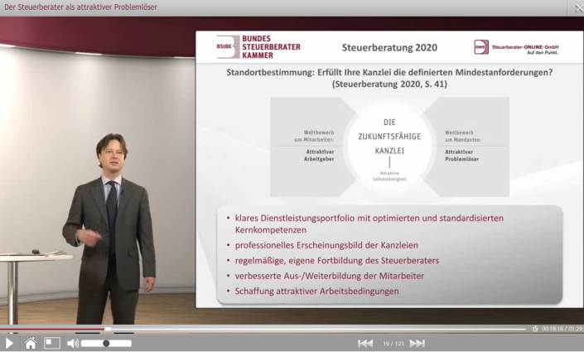
Steuerberatung 2020
Ziel: Die zukunftsfähige Kanzlei
Aufgaben für BStBK/StBK
Unterstützung der Kanzleien im Strategieprozess
  Dokumentation „Steuerberatung 2020“ (www.bstbk.de)
  Online-Seminar „Steuerberatung 2020 - die zukunftsfähige Kanzlei“ (www.bstbk.de)

Slide 22
Steuerberatung 2020
Ziel: Die zukunftsfähige Kanzlei
Aufgaben für Kanzlei
Standortbestimmung
Umsetzung der Mindestanforderungen
Erarbeitung einer eigenen Kanzleistrategie

Slide 23
Steuerberatung 2020
Ziel: Die zukunftsfähige Kanzlei
Wettbewerb um Mitarbeiter:
Attraktiver
Arbeitgeber
Zukunftsfähige
Kanzlei:
Attraktive
Selbstständigkeit
Wettbewerb um Mandanten:
Attraktiver
Problemlöser

Slide 24
Steuerberatung 2020
– Veränderungsnotwendigkeit, Veränderungsmöglichkeiten
und Handlungsfelder –

